Slide 1
Table des matières
Introduction Calcul des probabilités
Applications
Le 7 malchanceux
Anik Trahan

Slide 2
Table des matières
Introduction Calcul des probabilités
Applications
Table des matières
Introduction
Deviner le 1er chiffre Historique
Calcul des probabilités
Définitions
Démonstration
Applications

Slide 3
AVERTISSEMENT
Cette présentation contient des notions:
de statistique,
de calcul différentiel et
de calcul intégral.
Nous préférons vous en avertir.

Slide 4
Table des matières
Introduction Calcul des probabilités
Applications
Deviner le 1er chiffre
Historique
John me défie
Mon ami John m'a convié un petit jeu, on tente de deviner le premier chiffre de la superficie d'un pays qu'on tire au hasard.
À première vue, j’ai l’impression que ce n'est qu'un jeu d'hasard peu importe le chiffre qu'on dit.
Mais comme il y a 195 pays, il est possible de les dénombrer et de trouver le premier chiffre le plus populaire.
Canada: 9 985 670 km²

Slide 5
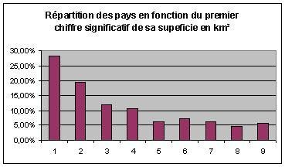
Table des matières
Introduction Calcul des probabilités
Applications
Deviner le 1er chiffre Historique
Voici le résultat de mon étude.

Slide 6
Table des matières
Introduction Calcul des probabilités
Applications
Deviner le 1er chiffre Historique
Répartition des pays selon leur premier chiffre significatif de la superficie en km²
Premier chiffre | Pourcentage des pays
1 | 28,21%
2 | 19,49%
3 | 11,79%
4 | 10,77%
5 | 6,15%
6 | 7,18%
7 | 6,15%
8 | 4,62%
9 | 5,64%

Slide 7
Table des matières
Introduction Calcul des probabilités
Applications
Deviner le 1er chiffre
Historique
Le grand jour arrive et John m’explique les règles en spécifiant que les superficies sont en miles².
John me conte qu’il a étudié, lui aussi, les superficies pour connaître les fréquences des premiers chiffres des superficies.

Slide 8
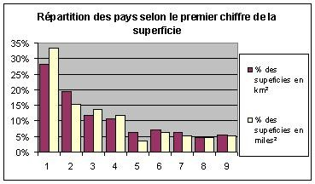
Table des matières
Introduction Calcul des probabilités
Applications
Deviner le 1er chiffre Historique
Voici le résultat de nos études.

Slide 9
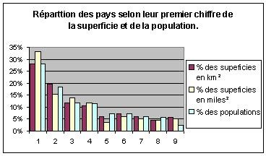
Table des matières
Introduction Calcul des probabilités
Applications
Deviner le 1er chiffre Historique
Et si on ajoute les populations.

Slide 10
Table des matières
Introduction Calcul des probabilités
Applications
Deviner le 1er chiffre Historique
Existerait-il une loi de distribution (non-uniforme) qui régirait les nombres des pays, plus général, les nombres provenant de la nature ?

Slide 11
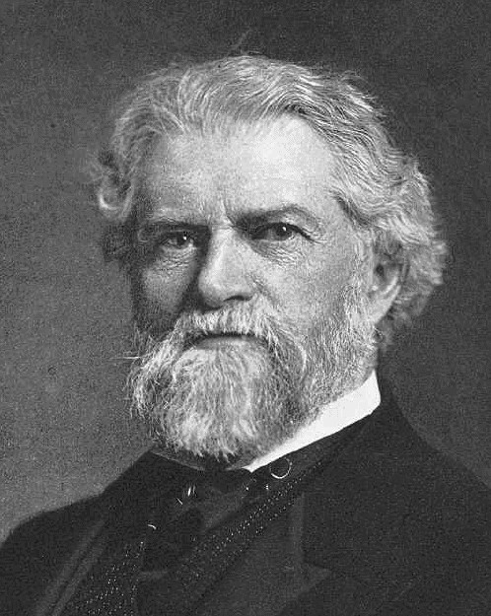
Table des matières
Introduction Calcul des probabilités
Applications
Deviner le 1er chiffre Historique
Simon Newcomb
En 1881, l'astronome et mathématicien, Simon Newcomb, remarqua que les premières pages des tables de logarithmes sont plus usées que les autres. Il établit expérimentalement une loi de distribution.

Slide 12
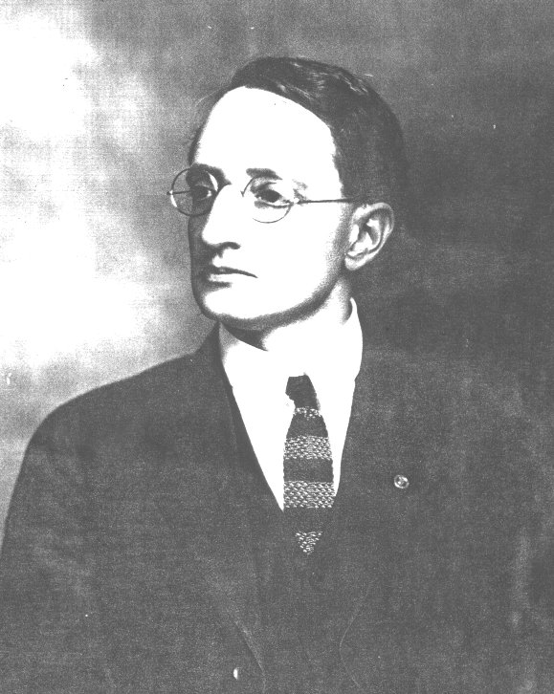
Table des matières
Introduction Calcul des probabilités
Applications
Deviner le 1er chiffre Historique
Frank Benford
En 1938, l’ingénieur et physicien, Frank Benford, fait les mêmes découvertes que Newcomb. Croyant être le premier à faire cette découverte, il popularisa ses résultats et aujourd'hui, la loi porte son nom.

Slide 13
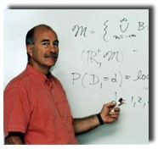
Table des matières
Introduction Calcul des probabilités
Applications
Deviner le 1er chiffre Historique
Theodore P. Hill
Ce résultat fut rigoureusement démontré en 1995 par le mathématicien Theodore P. Hill de Georgia Tech.

Slide 14
Table des matières
Introduction Calcul des probabilités
Applications
Définitions
Démonstration
Hypothèse
Maintenant, tentons de calculer la probabilité d'obtenir $D$ comme premier chiffre d'un nombre pris dans la nature.
Pour y arriver, il faut définir:
« Qu'est-ce qu'un nombre pris dans la nature? »

Slide 15
Table des matières
Introduction Calcul des probabilités
Applications
Définitions
Démonstration
Hypothèse
Hypothèse:
La distribution des nombres de la nature est invariante aux changements d’échelle.

Slide 16
Table des matières
Introduction Calcul des probabilités
Applications
Définitions
Démonstration
Mantisse
Comme on s’intéresse au premier chiffre, on ne traivaillera qu'avec les mantisses des nombres. La mantisse du nombre $x$ est un réel $M$ tel que $1≤M<10$ et que $x=±M×{10}^{n}, n∈ℤ$.
Exemple
La mantisse de 2021 est 2,021 et la mantisse de 0,00314 est 3,14.

Slide 17
Table des matières
Introduction Calcul des probabilités
Applications
Définitions
Démonstration
Calcul des probabilités
Soit $X$ une variable aléatoire représentant les nombres réels positifs ayant une distribution invariante aux changements d’échelle.
Soit $Y$, la mantisse de $X$ . Soit $P(Y)$ la fonction de densité de $Y$ . On associe à $P$, la fonction de répartition suivante :
$$F (y) = Prob(Y<y)$$

Slide 18
Table des matières
Introduction Calcul des probabilités
Applications
Définitions
Démonstration
$Y$ est défini uniquement sur [1,10[.
On a :
$F\left(1\right)=0$ et $F\left(10\right)=1$
Pour un $y$ donné, on choisit $k>1$, mais très près de 1 pour que la mantisse de $ky$ soit $ky$.
$$P\left(1<Y<y\right)=P(k<Y<ky)$$
Par hypothèse de l’invariance aux changement d’échelle et car $ky<10$.

Slide 19
Table des matières
Introduction Calcul des probabilités
Applications
Définitions
Démonstration
$$Prob(1<Y<y) = Prob(k <Y<ky )$$
À partir la fonction de répartition de la distribution de $Y$ et de cette équation, on obtient cette nouvelle équation :
$$F (y) − F (1) = F (ky ) − F (k)$$
En posant $k = 1 +h$, $h>0$, on obtient :
$$F (y) − F (1) = F \left(\left(1 +h\right)y\right) − F (1 +h)$$
On change des termes de place.
$$F(1+h)−F(1)=F\left(\left(1 +h\right)y\right)−F(y)$$
En divisant par $yh$ de chaque côté
$$\frac{F\left(1+h\right)−F(1)}{yh}=\frac{F\left(y+yh\right)−F(y)}{yh}$$

Slide 20
Table des matières
Introduction Calcul des probabilités
Applications
Définitions
Démonstration
En prenant la limite quand $h$ tend vers 0 de chaque côté, on obtient:
$$\frac{1}{y}\lim_{h→0}{\frac{F\left(1+h\right)−F(1)}{h}}=\lim_{h→0}{\frac{F\left(y+yh\right)−F(y)}{yh}}$$
Par la définition de la dérivée, on a
$$\frac{F^{′}\left(1\right)}{y}=F′(y)$$
$F^{′}\left(1\right)$ est une constante. On cherche une fonction de $y$, dont sa dérivée est $\frac{F^{′}(1)}{y}.$ Donc
$$F\left(y\right)=F^{′}\left(1\right)\ln\left(y\right)+C$$
$C$ est une constante, car elle ne change pas la dérivée. Il reste à trouver la valeur des deux constantes $F^{′}\left(1\right)$ et $C$.

Slide 21
Table des matières
Introduction Calcul des probabilités
Applications
Définitions
Démonstration
On a:
$F\left(y\right)=F^{′}\left(1\right)\ln\left(y\right)+C$ $F\left(1\right)=0$ et $F\left(10\right)=1$
$$0=F^{′}\left(1\right)\ln\left(1\right)+C \\ =F^{′}\left(1\right)×0+C \\ =C$$
$$1=F^{′}\left(1\right)\ln{(10)}+0$$
$$F^{′}\left(1\right)=\frac{1}{\ln\left(10\right)}$$
Donc
$$F\left(y\right)=\frac{\ln\left(y\right)}{\ln\left(10\right)}=\log_{10}{(y)}$$

Slide 22
Table des matières
Introduction Calcul des probabilités
Applications
D nitions
D monstration
À partir de cette fonction, on calcule la probabilité qu'un nombre ait comme premier chiffre $D$.
$$Prob\left(D≤Y<D+1\right)=F\left(D+1\right)−F\left(D\right) \\ =\log_{10}\left(D+1\right)−\log_{10}\left(D\right) \\ =\log_{10}\left(\frac{D+1}{D}\right) \\ {=log}_{10}\left(1+\frac{1}{D}\right)$$

Slide 23
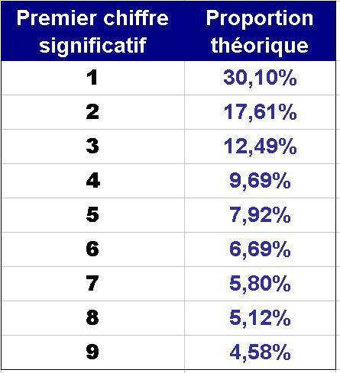
Table des matières
Introduction Calcul des probabilités
Applications
D nitions
D monstration
Tableau des probabilités de la loi du 1er chiffre significatif

Slide 24
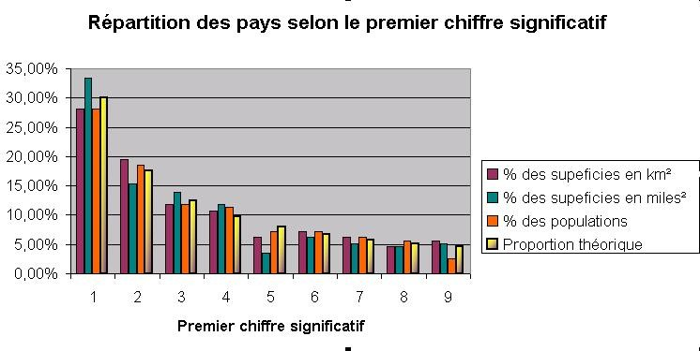
Table des matières
Introduction Calcul des probabilit s
Applications
D nitions
D monstration
Comparaison avec les donn es des pays

Slide 25
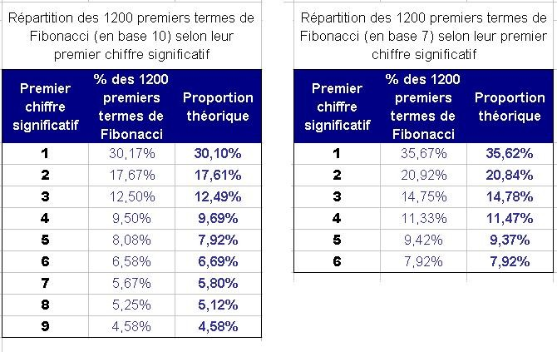
Table des matières
Introduction Calcul des probabilités
Applications
D nitions
D monstration
Comparaison avec Fibonacci (1, 1, 2, 3, 5, 8, ...)

Slide 26
Table des matières
Introduction Calcul des probabilités
Applications
Applications
Autre que pour faire des paris avec nos amis, cette loi est utilisée pour détecter des fraudes fiscales. Les rapports falsifiés suivent rarement la loi de Benford.

